Slide 1
El desarrollo del Capitalismo en el siglo XX
La teoría leninista del imperialismo

Slide 2
El siglo XX abe una nueva época:
Guerras de carácter mundial
Grandes revoluciones, conflictos
Se profundiza el desarrollo desigual.
El capitalismo entra en una nueva fase de desarrollo: el imperialismo. .
V.I.Lenin realizó el estudio más completo de esta fase, exponiendo los rasgos económicos fundamentales del imperialismo

Slide 3
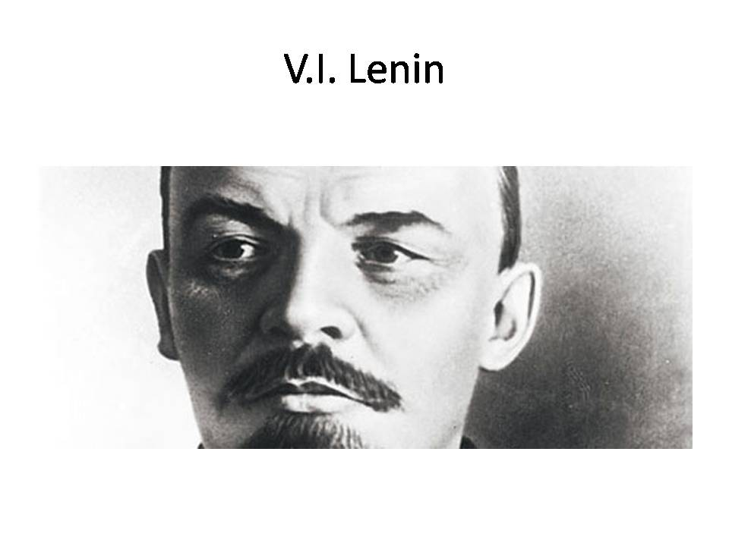
Nueva etapa de desarrollo del capitalismo
Capitalismo monopolista o imperialismo

Slide 4
Rasgos económicos del Imperialismo
Surgimiento de los monopolios.
Surgimiento del capital financiero
Exportación de capitales
Reparto económico del mundo entre los grandes monopolios.
Reparto territorial del mundo entre las grandes potencias

Slide 5
Los monopolios :
Son grandes empresas que surgen de la fusión de miles de pequeñas empresas.
Significan el paso de la libre competencia a la competencia monopolista.
Concentran en sus manos los sectores económicos más importantes.
Dominan los mercados, la producción, los precios, la competencia, etc.
Influyen en todas las esferas sociales ( elecciones, políticas, decisiones gubernamentales, conflictos bélicos, etc)
Obtienen la super-ganancia monopolista.

Slide 6
Principales esferas monopolistas en la actualidad:
Tecnología digital
Farmacéutica
Medios de comunicación
Complejo militar- industrial

Slide 7
Tipos de monopolios:
Según la forma de organización: consorcio, triste, cártel
Según áreas de influencias:
Transnacionales, multinacionales

Slide 8
Rasgos económicos del imperialismo:
Surgimiento de grandes monopolios.
Surgimiento del capital financiero (Fusión del capital industrial y el capital bancario)
Exportación de capitales (en sustitución de la exportación de mercancías)
Reparto económico del mundo (en sustitución del reparto territorial)

